Slide 1

Backend
LUKAS Maël
ARCHENAULT Maël

Slide 2
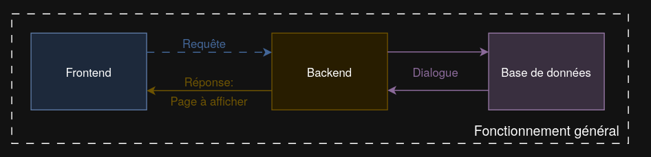
Rôle du Backend
Prénom NOM - Date

Slide 3
Responsabilités du Backend
Authentification
Gestion des sessions
Validation des données
Communication API
Sécurité
Prénom NOM - Date

Slide 4
Connexion

Slide 5
Lien avec le Frontend
Réception depuis le Frontend
Identifiants de connexion
Demande de réinitialisation de mot de passe
Code de vérification
Nouveau mot de passe
Envoi vers le Frontend
Lien vers les différentes pages
Messages d’erreur
Prénom NOM - Date

Slide 6
Lien avec la BDD
Lecture de la BDD
Existence de l’utilisateur
Hash du mot de passe
Vérification de la première connexion
Existence d’un mail
Modification de la BDD
Mise à jour du mot de passe
Mise à jour du booléen de première connexion
Prénom NOM - Date

Slide 7
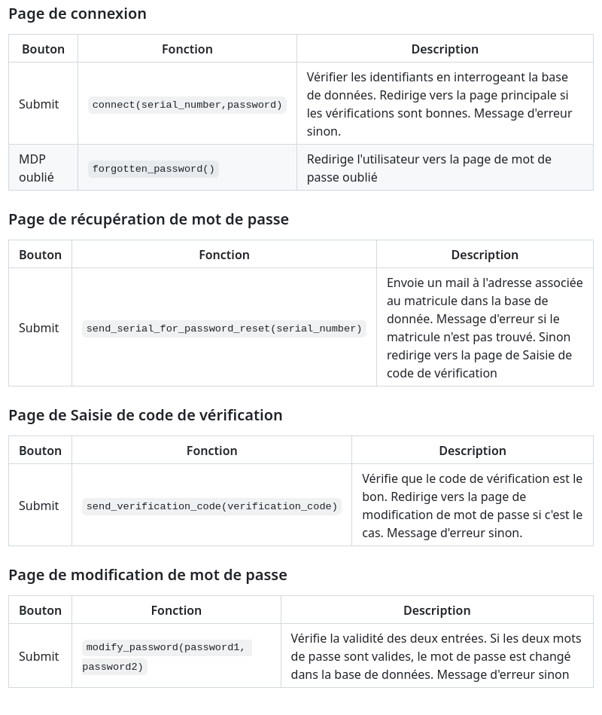
Prénom NOM - Date

Slide 8
Page Principale

Slide 9
Lien avec le Frontend
Réception depuis le Frontend
Paramètres de création/modification/suppression
Demande de récupération de données
Saisies périodiques
Demande de clôture de lot
Envoi vers le Frontend
Liste de projets/lots/activités
Informations utilisateur
Message de confirmation/erreur
Prénom NOM - Date

Slide 10
Lien avec la BDD
Lecture de la BDD
Vérification existence
Récupération projet/lots/activités
Vérification permissions
Récupération informations utilisateur
Modification de la BDD
Création/modification/suppression des projets/lots/activités
Enregistrement des saisies périodiques
Clôture lot
Prénom NOM - Date

Slide 11
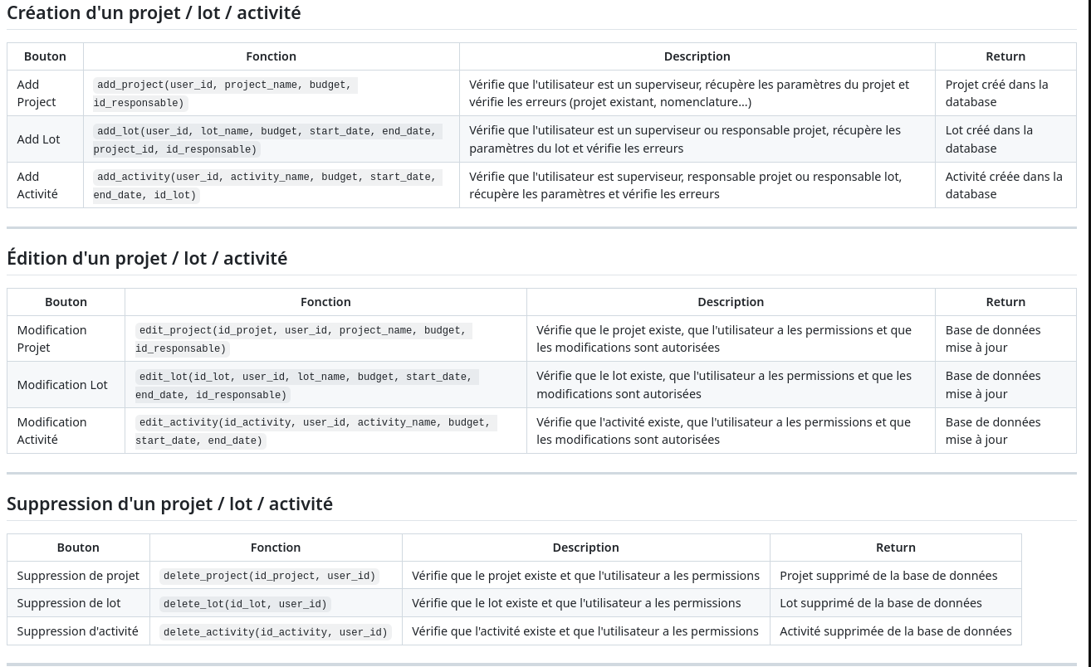
Prénom NOM - Date

Slide 12
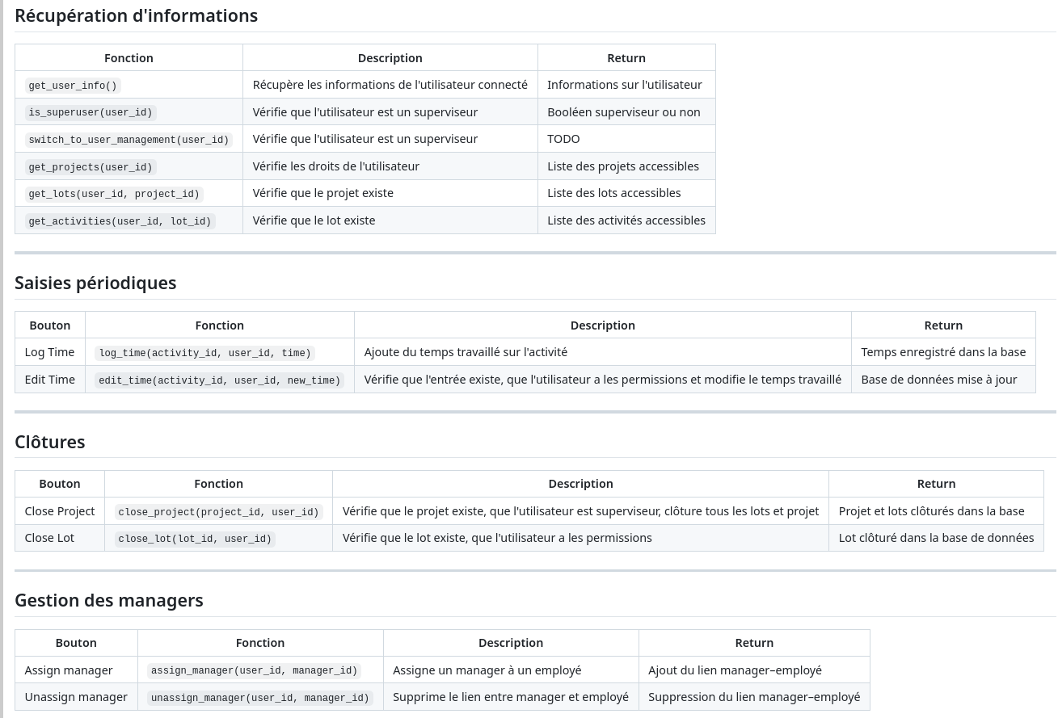
Prénom NOM - Date

Slide 13
Retour d’expérience

Slide 14
Vision erronée du travail à effectuer au début du projet
Difficulté à transformer les idées en visuels clairs
Groupe de 2 → Facilité d’organisation
Découverte d’un nouveau domaine
Prénom NOM - Date

